Slide 1

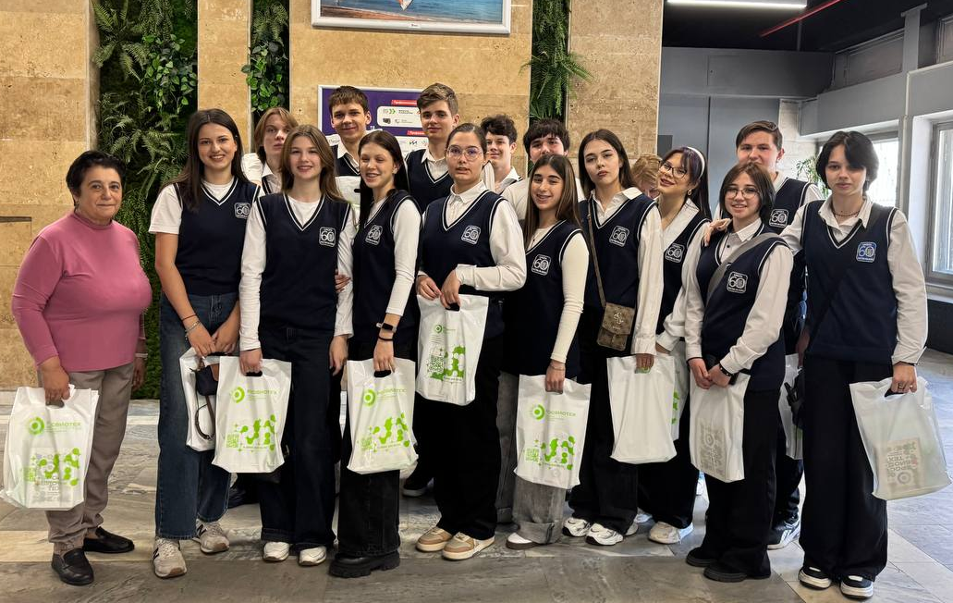
Особенности организации профильного обучения в классах естественнонаучной направленности
Чубарьян Галина Зауровна,
Заслуженный учитель рф,
МАОУ «Школа № 60»
Г. Ростов-на-Дону
2026

Slide 2
Реализация профильного обучения
Формирование учебных планов
Организация работы с вузами
Психолого-профориентационное сопровождение
Участие в конференциях, конкурсах, смотрах, олимпиадах
Формирование «Портфолио»
Подготовка к ЕГЭ
МАОУ «Школа № 60»
Базовая школа РАН
Член Консорциума по развитию школьного инженерно-технологического образования в РФ
Член Ассоциации школьного кластера по содействию развитию инженерного образования среди молодежи и опережающей подготовке технологических лидеров
Школа –ассоциированный партнер «Сириус»

Slide 3
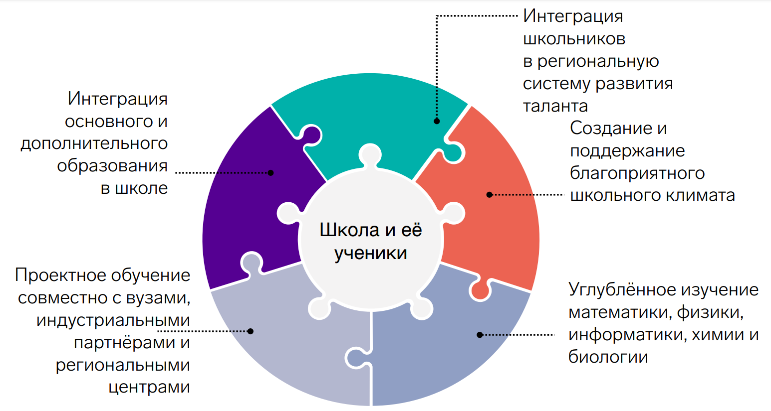
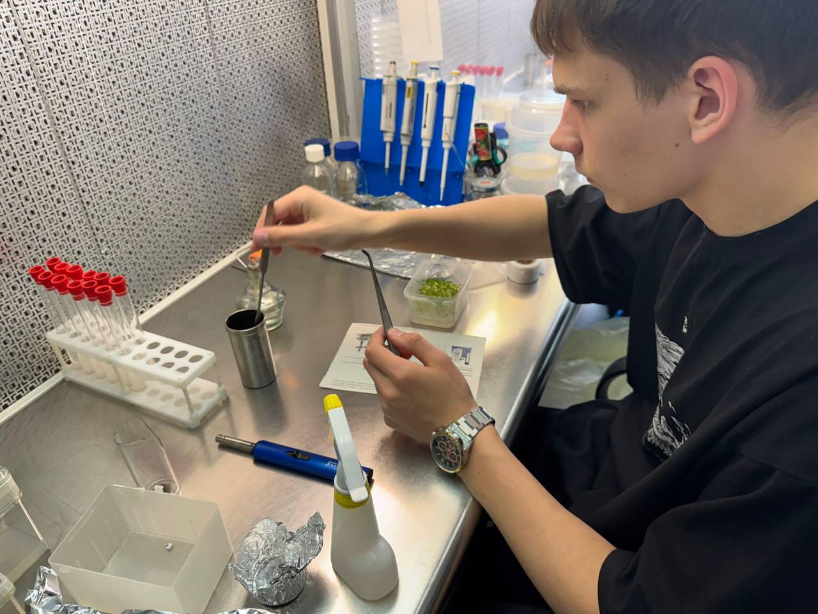
Цели и задачи профильного обучения
Цель: создавать условия для обучения старшеклассников в соответствии с их профессиональными интересами и намерениями в отношении продолжения образования.
Задачи:
Образовательные организации – участники проекта ШАПС в 2025-2026 уч. г.
385 школ из 54 регионов страны
МАОУ «Лицей № 11»
МАОУ «Школа № 60»

Slide 4
Уровни реализации
Начальная школа
Естественнонаучные классы – 5 кл.
Основная школа
Естественнонаучные предпрофильные классы – 4 кл.
Средняя школа
Естественнонаучные профильные классы – 2 кл.
Курс «Зеленая лаборатория»
Курсы по биологии
Профильные курсы
Курсы по выбору:
дополняющие содержание профильного курса;
реализующие межпредметные связи через изучение смежных предметов;
развивающие содержание одного из базовых курсов;
ориентирующие на приобретение школьниками образовательных результатов для успешного продвижения на рынке труда;
нацеливающие на удовлетворение познавательных интересов учащихся, выходящих за рамки учебного плана.

Slide 5
Количество учебных занятий по профильным предметам и курсам внеурочной деятельности
      7–9 КЛАССЫ ХИМИКО-БИОЛОГИЧЕСКОГО НАПРАВЛЕНИЯ («ХИМИЯ» И «БИОЛОГИЯ»)
7–9 классы химико-биологического направления («Химия», «Биология» и «Математика»)
Наименование профильного предмета/курса внеурочной деятельности | Количество академических часов в неделю
 | 7 класс | 8 класс | 9 класс
Биология | 2 | 3 | 3
Химия | 1 | 4 | 3
Проектно-исследовательская деятельность | 1 | 1 | 1
Биологический практикум | 1 | 1 | 1
Задачный практикум по химии | - | - | 1
Наименование профильного предмета/курса внеурочной деятельности | Количество академических часов в неделю
 | 7 класс | 8 класс | 9 класс
Биология | 2 | 3 | 3
Химия | 1 | 4 | 3
Математика | 8 | 8 | 8
Проектно-исследовательская деятельность | 1 | 1 | 1
Биологический практикум | 1 | 1 | 1
Задачный практикум по химии | - | - | 1

Slide 6
10–11 классы химико-биологического направления («Химия» и «Биология»)
10–11 классы ВНЕУРОЧНЫЕ ЗАНЯТИЯ
Наименование профильного предмета/курса внеурочной деятельности | Количество академических часов в неделю
 | 10 класс | 11 класс
Биология | 4 | 4
Химия | 4 | 4
Проектно-исследовательская деятельность | 1 | 1
Биологический практикум | 1 | 1
Класс | Название курсов
10 класс: | 1. Решение биологических задач повышенной сложности
 | 2. Современные агробиотехнологии
 | 3. Решение сложных задач по химии
 | 4. «Юный инженер - нейротехнолог»
11 класс: | 1. Решение сложных задач по химии
 | 2. Современные агробиотехнологии

Slide 7

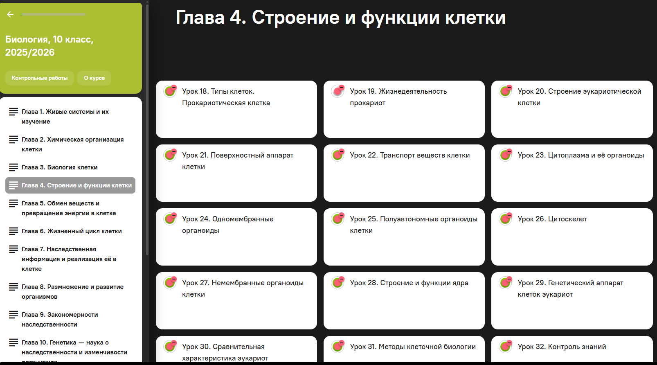

Slide 8
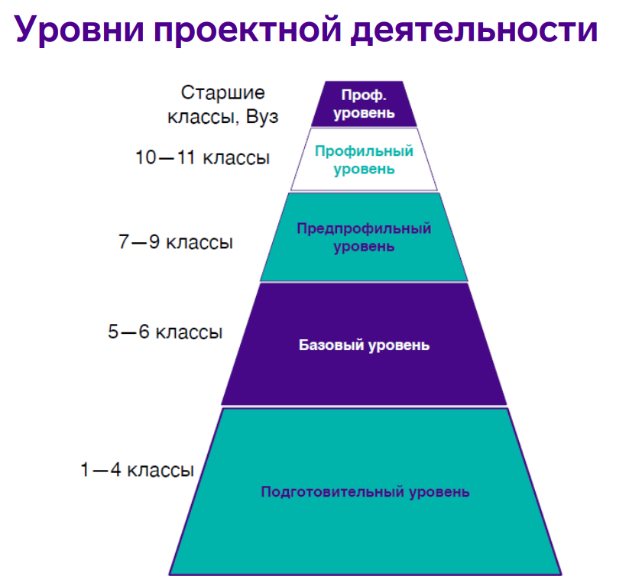


Slide 9
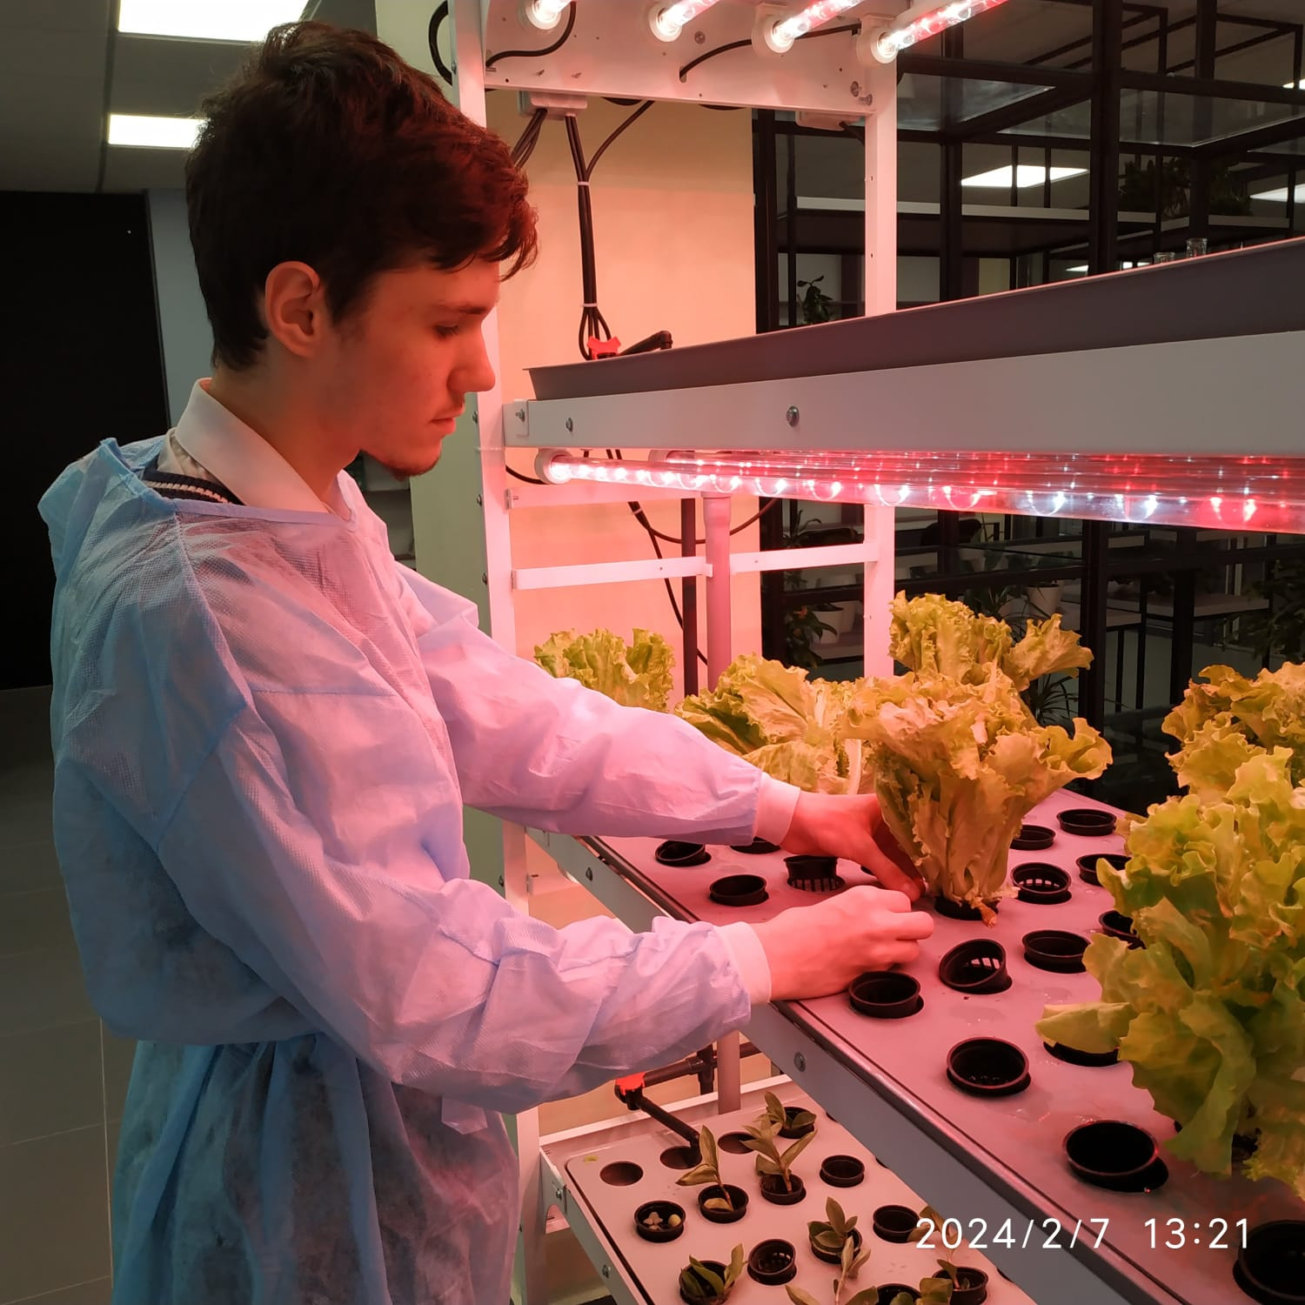
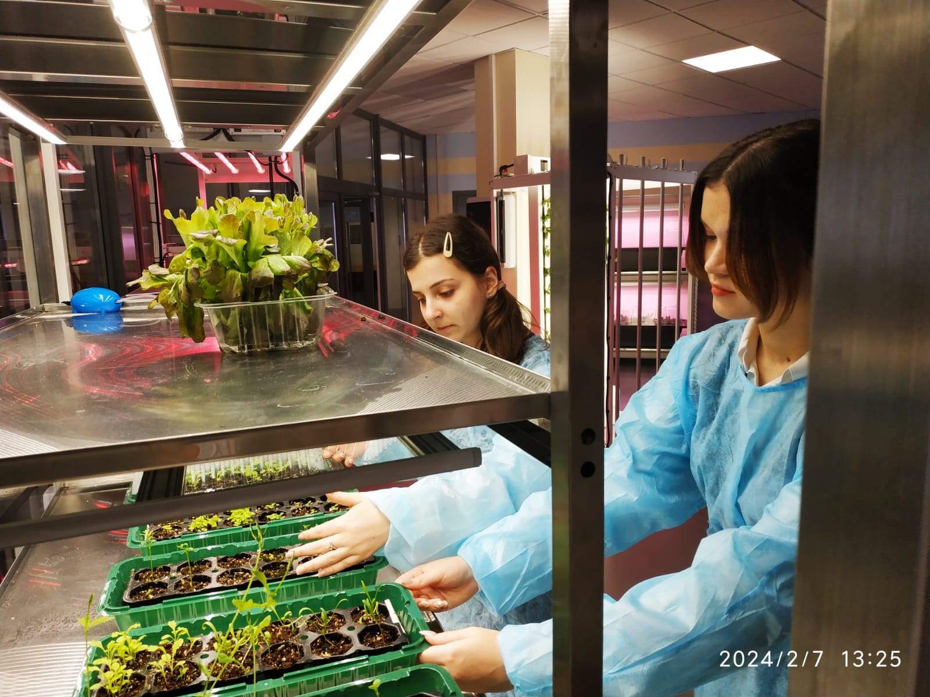
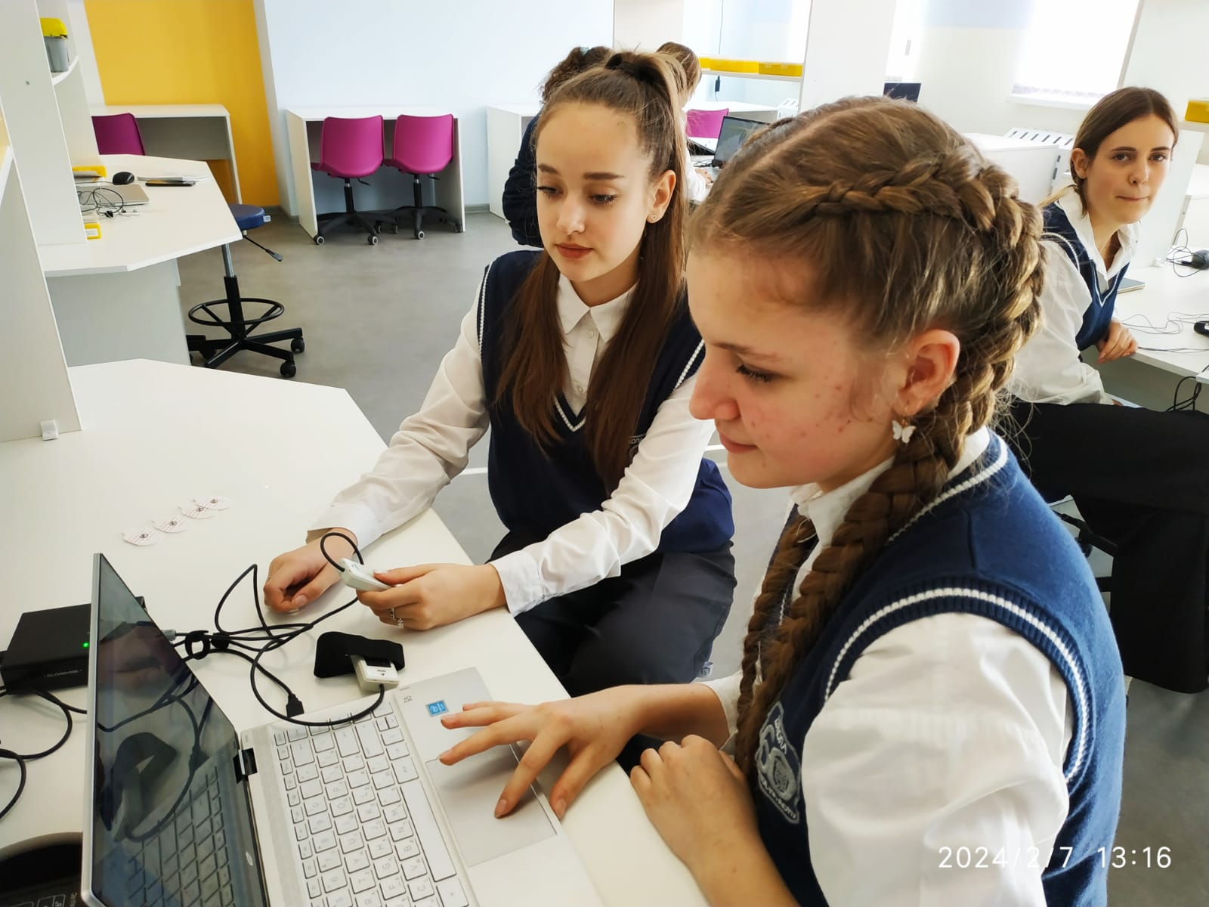
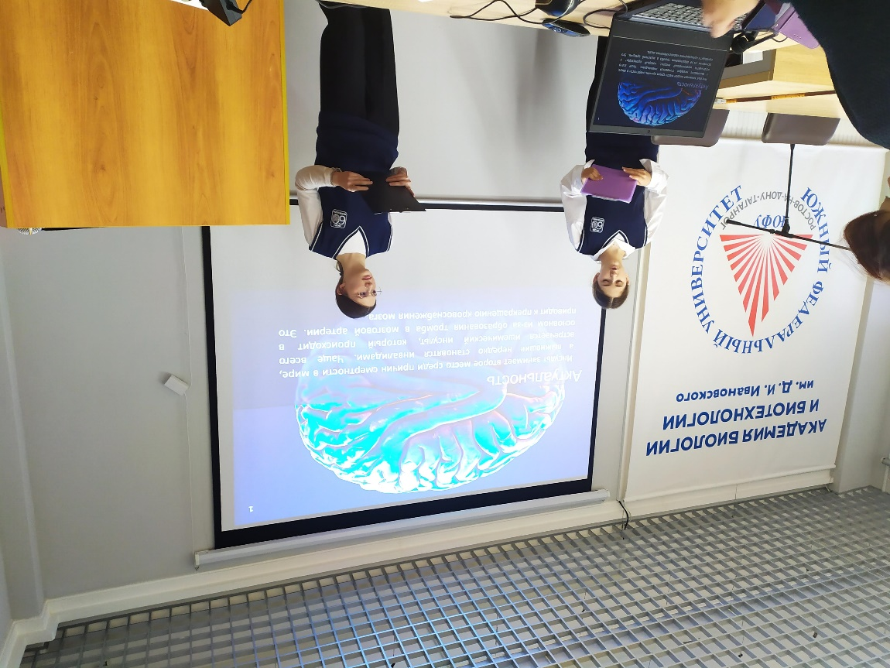
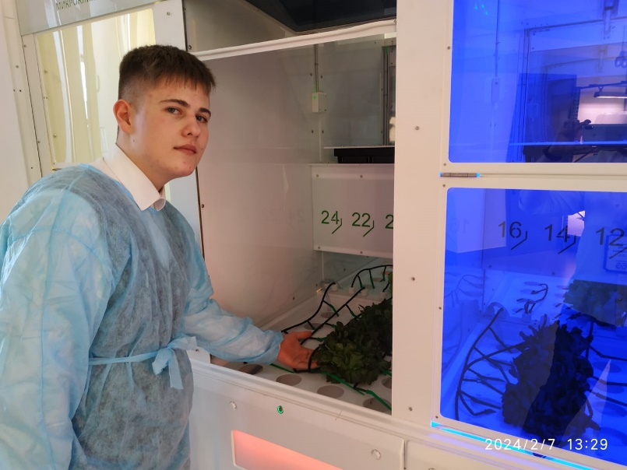
  Исследовательские проекты учащихся естественнонаучного класса
Исследовательская работа обучающихся проходит в агробиолаборатории школы, на кафедрах АБиМ ЮФУ, в школьной лаборатории по нейротехнологиям.
Проекты защищают на научных сменах АБиМ ЮФУ, конференциях Сириус.Школа, конкурсах им. В.И.Вернадского, секциях ДАНЮИ и др.

Slide 10
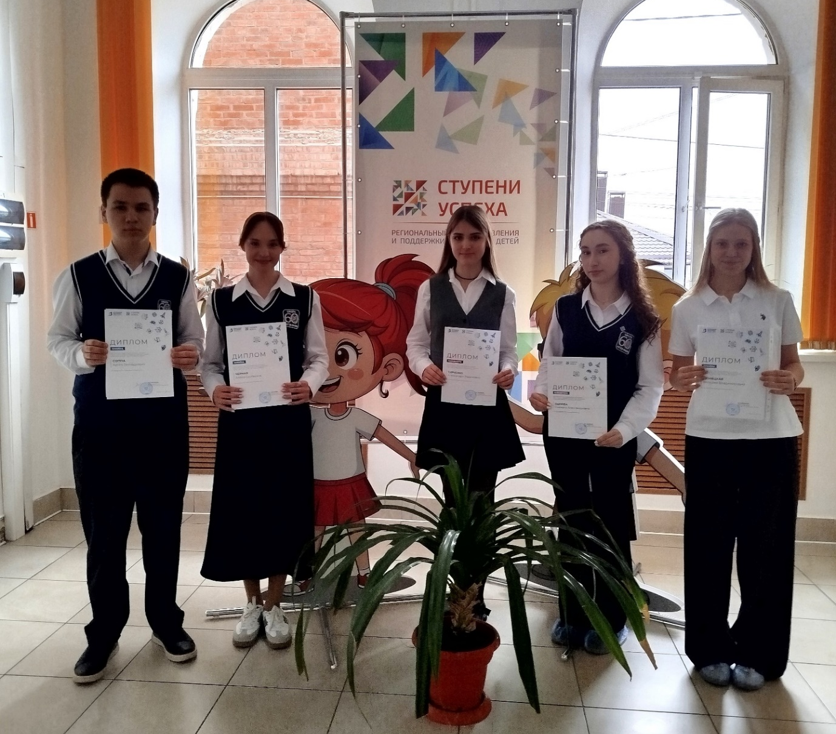
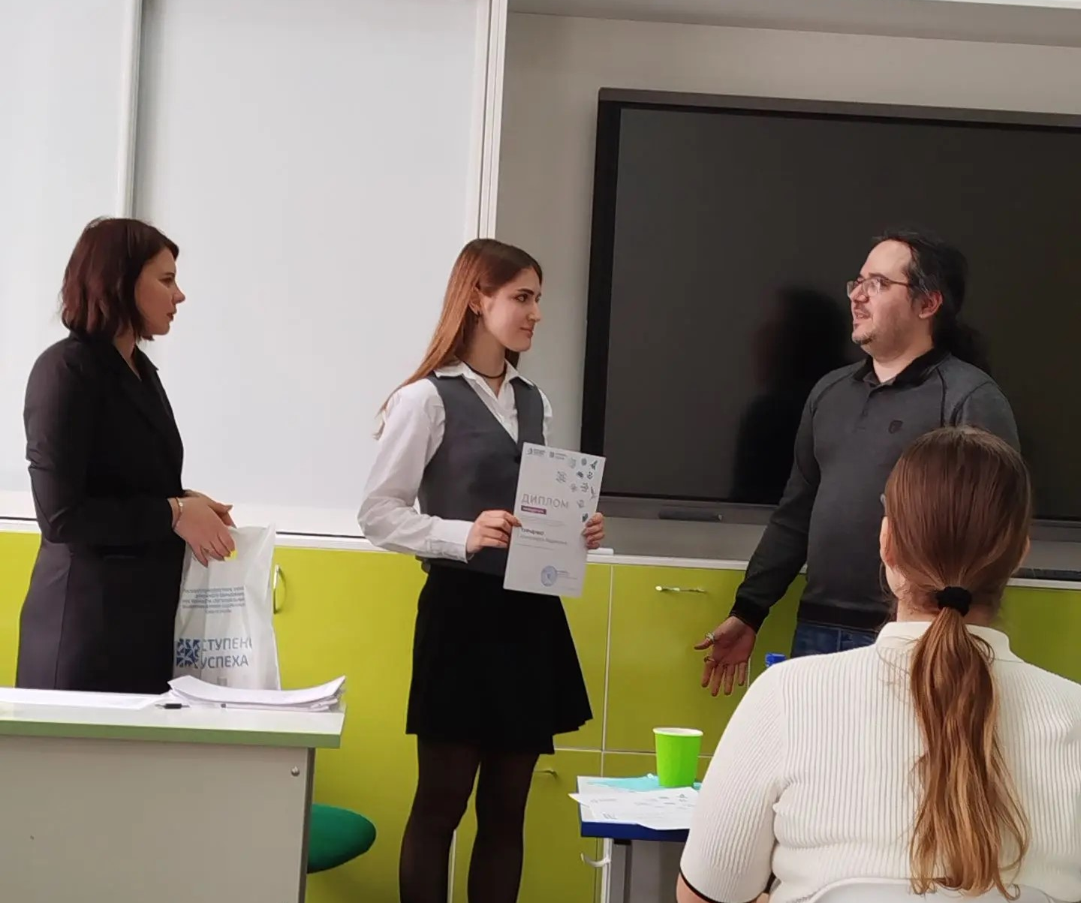
Защита проектов региональный трек

Slide 11
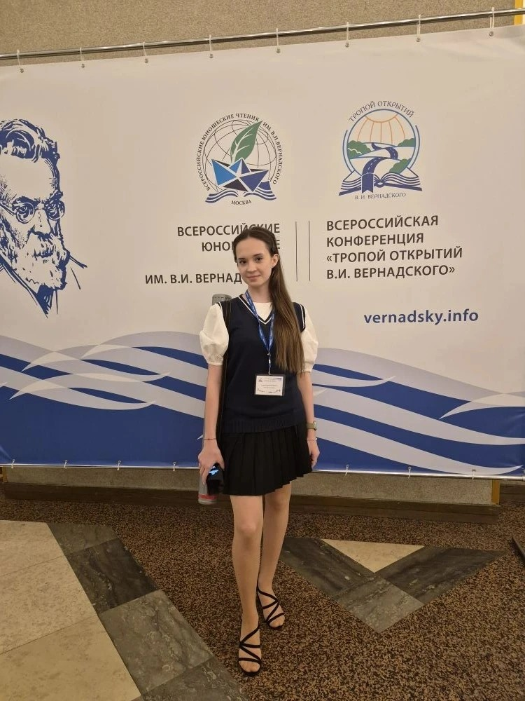
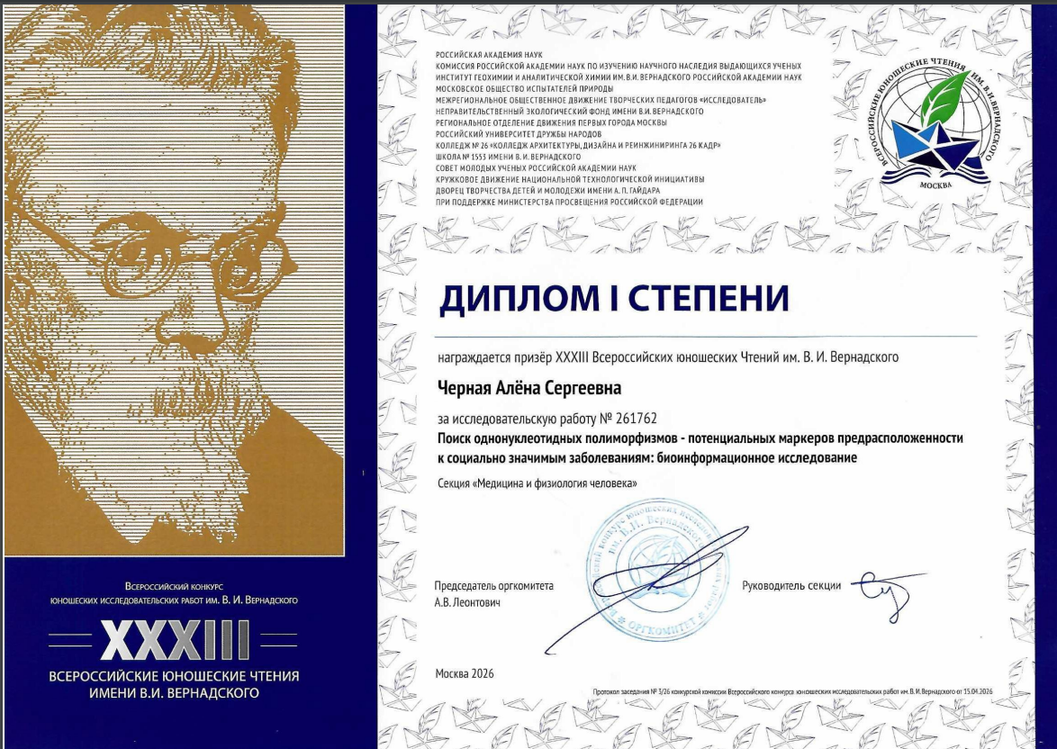
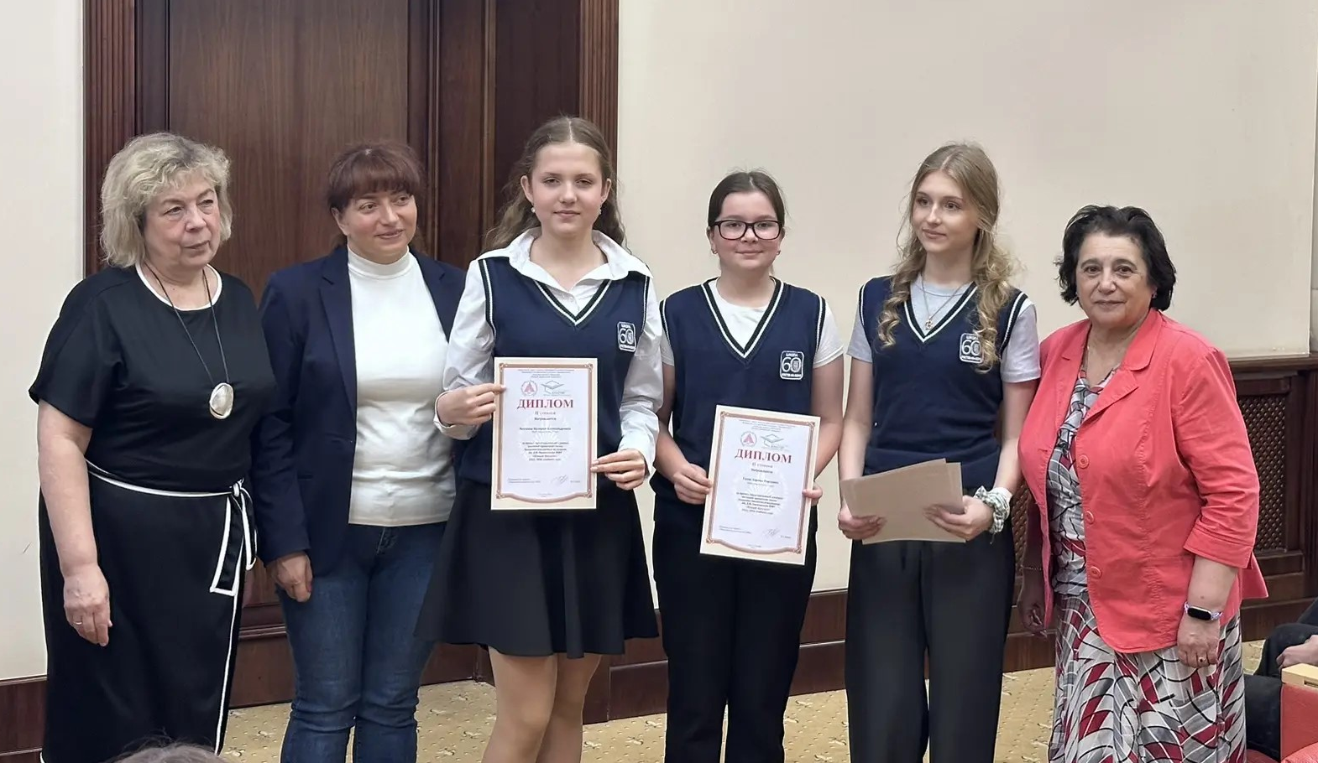
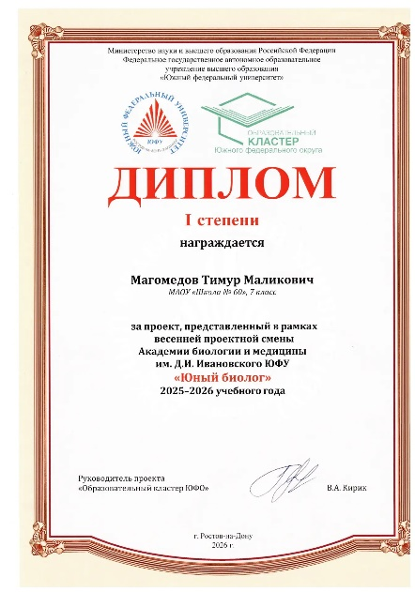
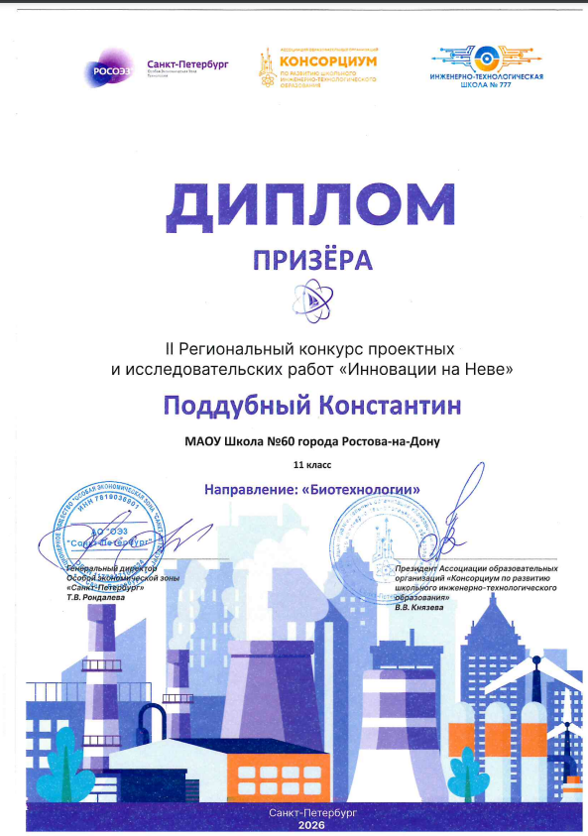


Slide 12
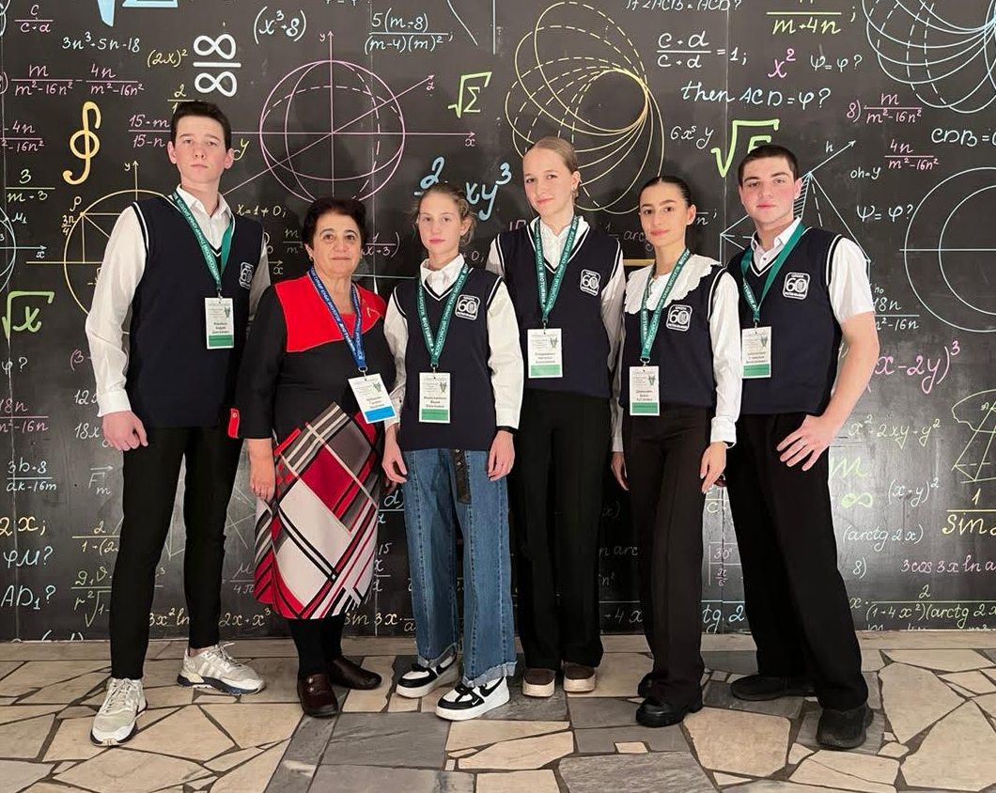
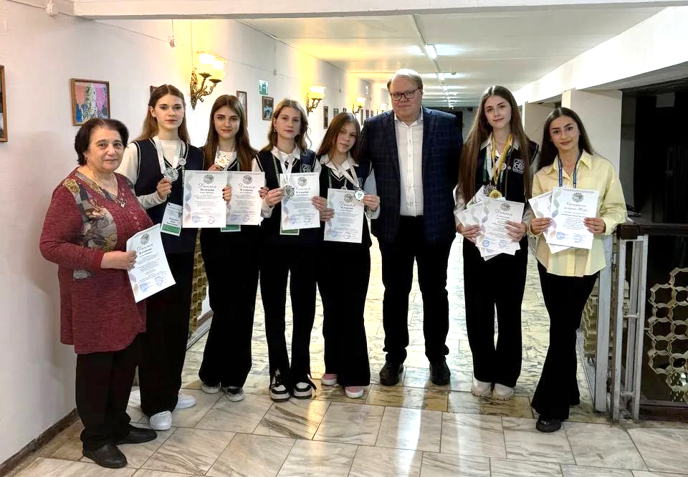
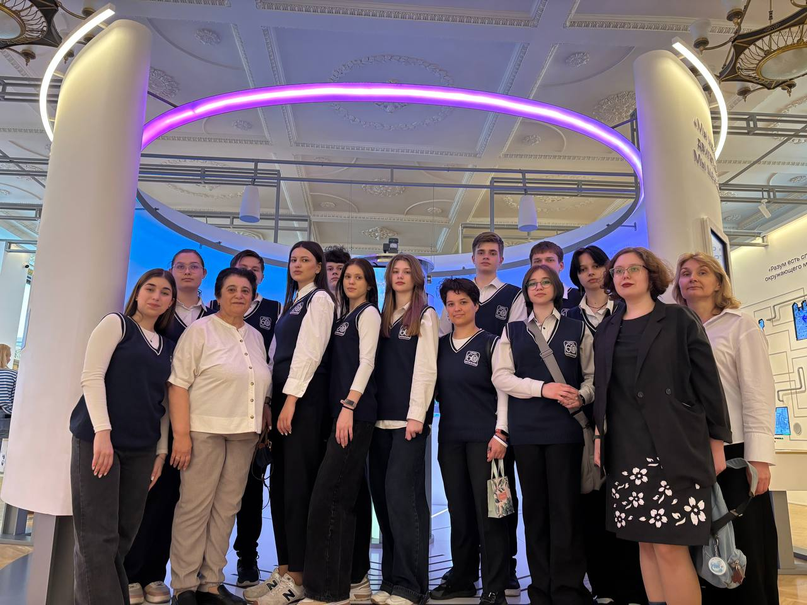
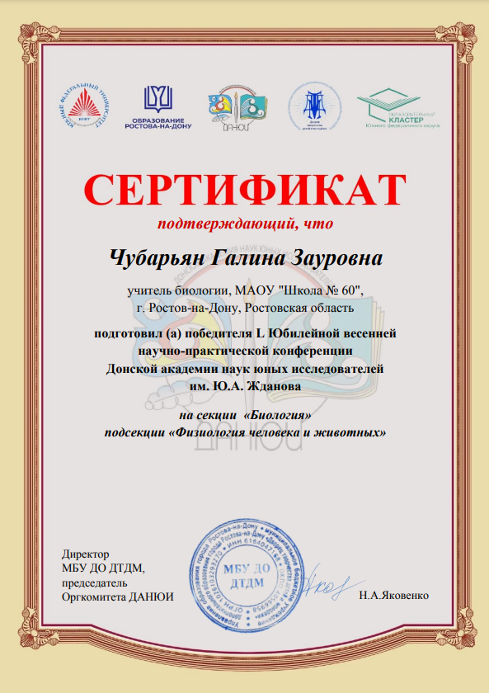
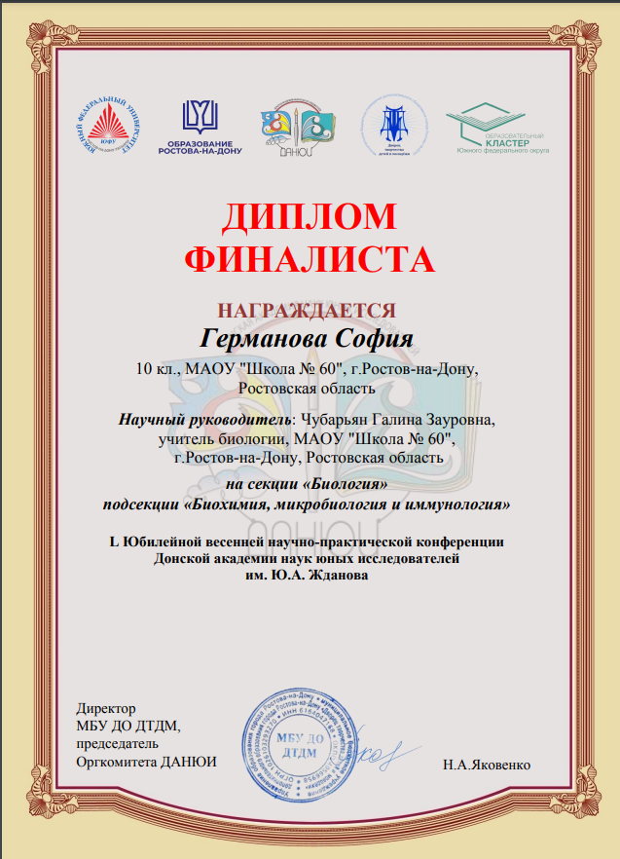

Турнир юных биологов

Slide 13
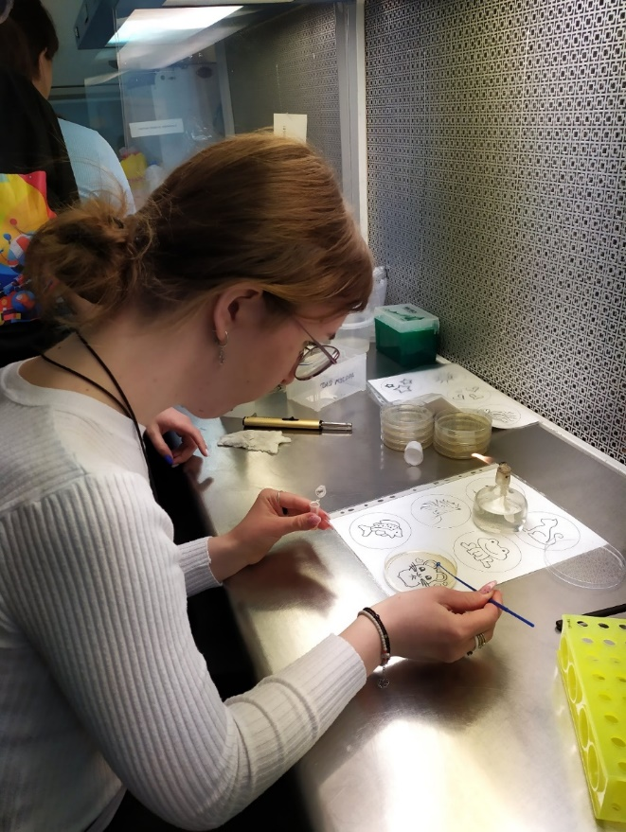
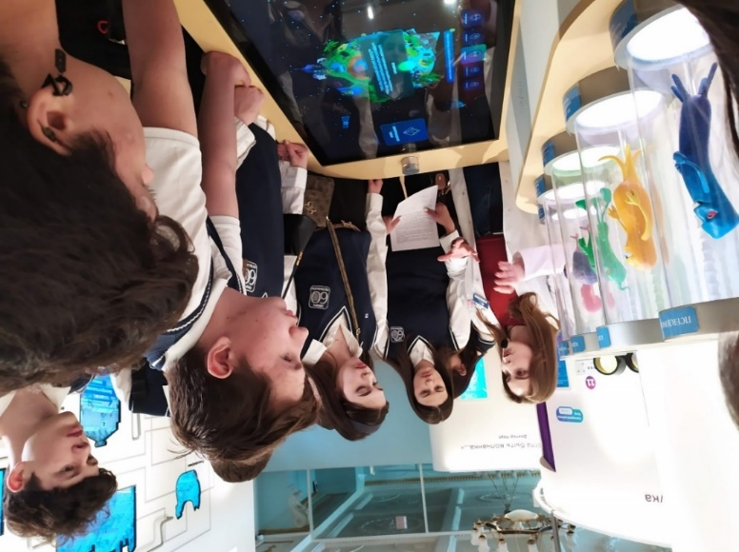
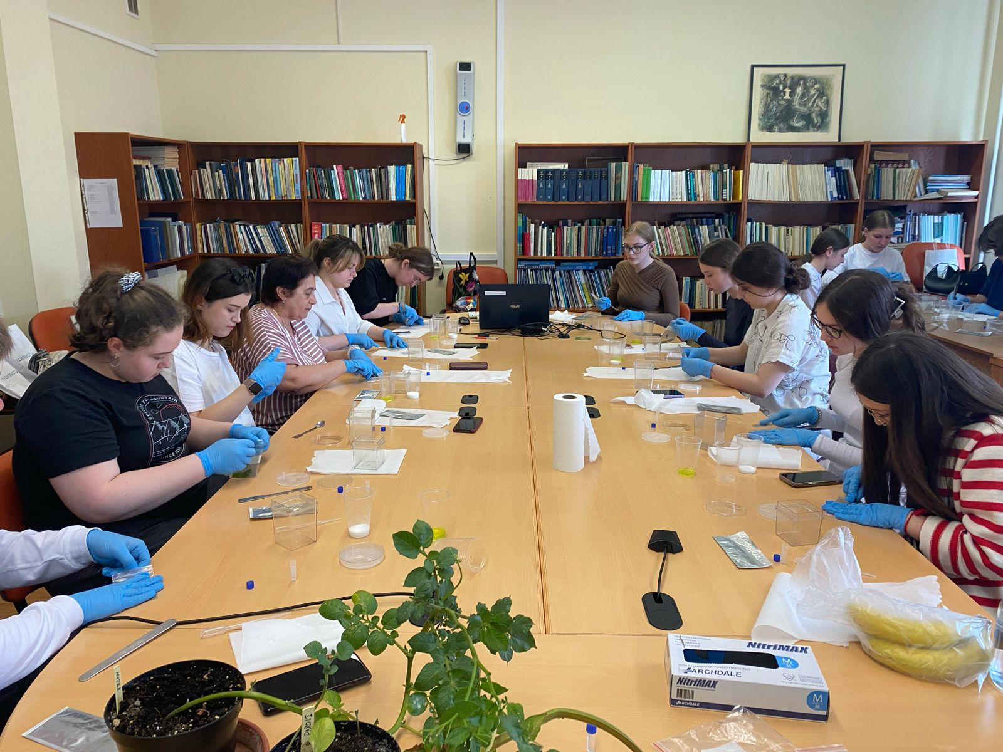
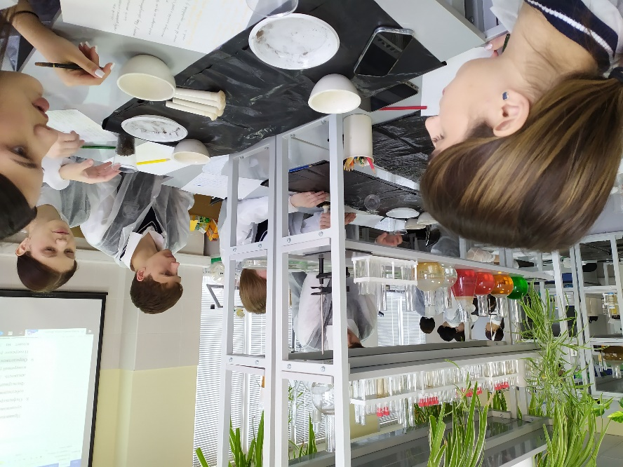
  Образовательные интенсивы естественнонаучного класса
Сотрудничество с ФИЦ «Фундаментальные основы биотехнологий» (г. Москва)
Знакомство с Российским биотехнологическим университетом (г. Москва)

Slide 14
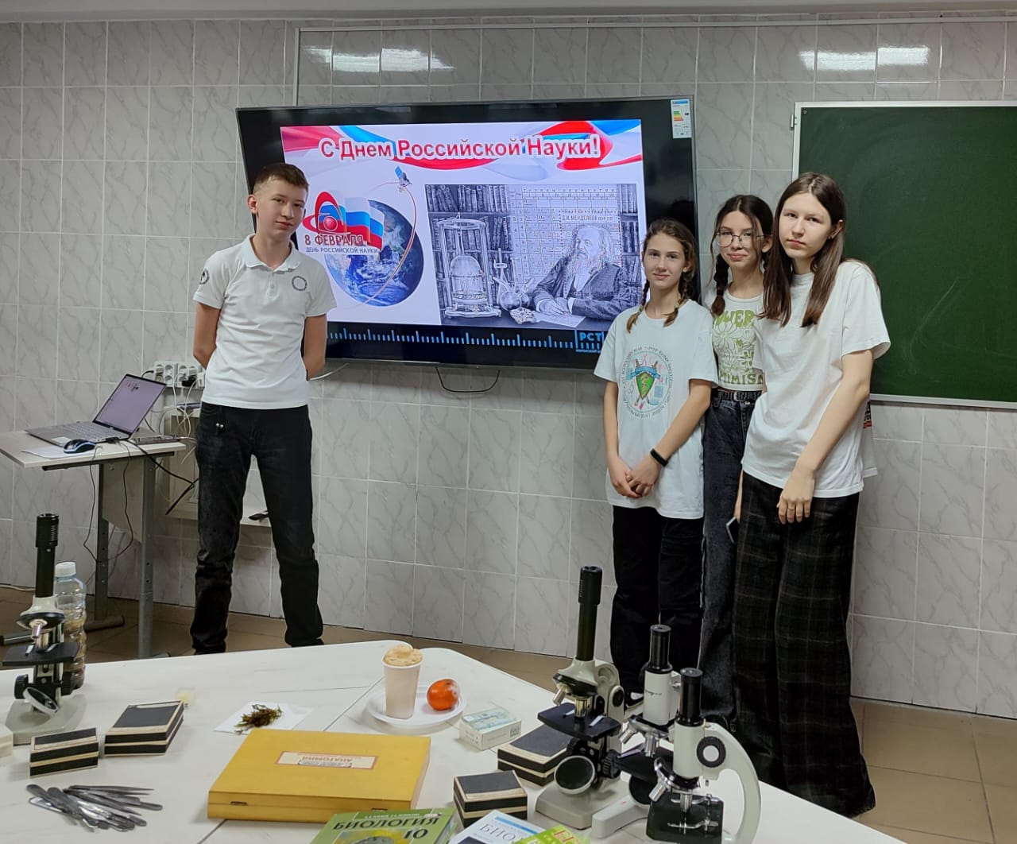
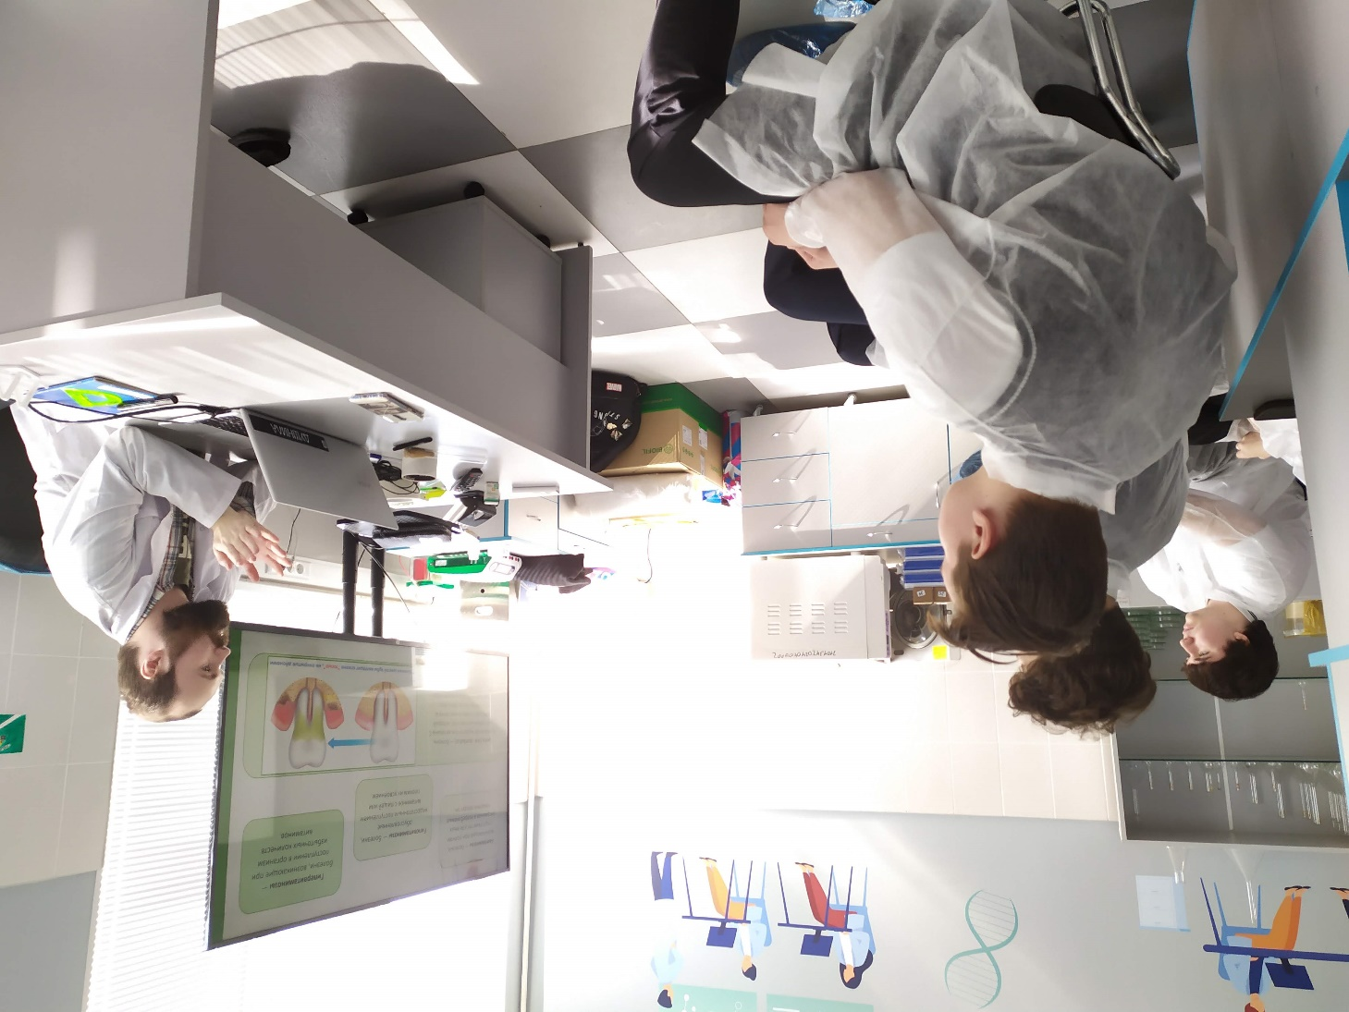
  Профориентация школьников в естественнонаучном направлении
Участие в Днях Российской науки, Недели генетики, Экологических проектах, посещение лекций ведущих ученых г. Ростова-на-Дону, г. Москвы, экскурсий в музеи, на выставки.

Slide 15
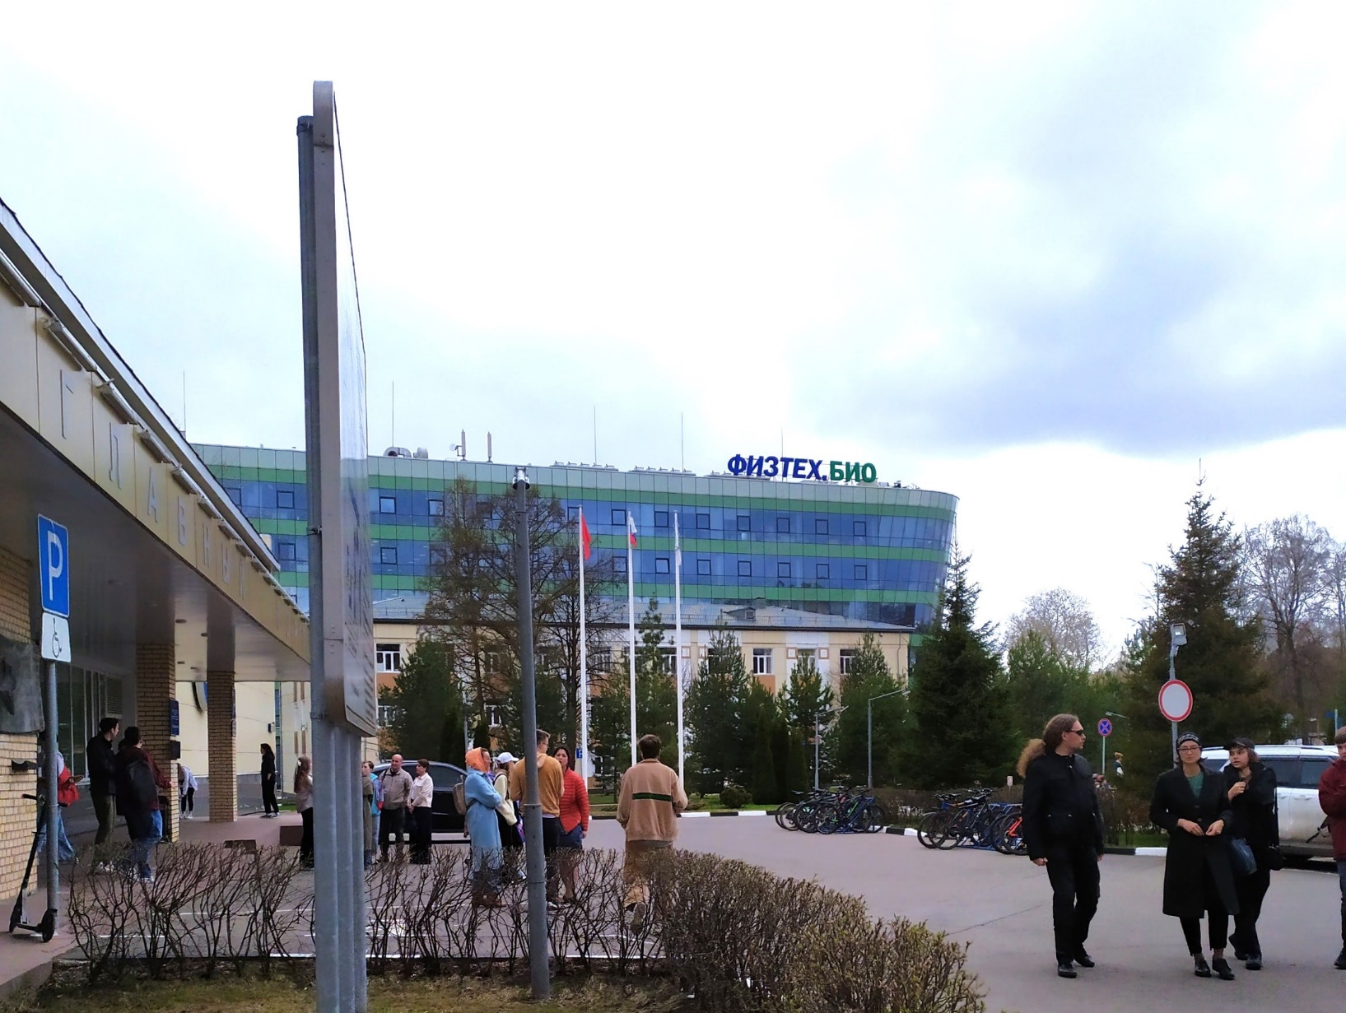
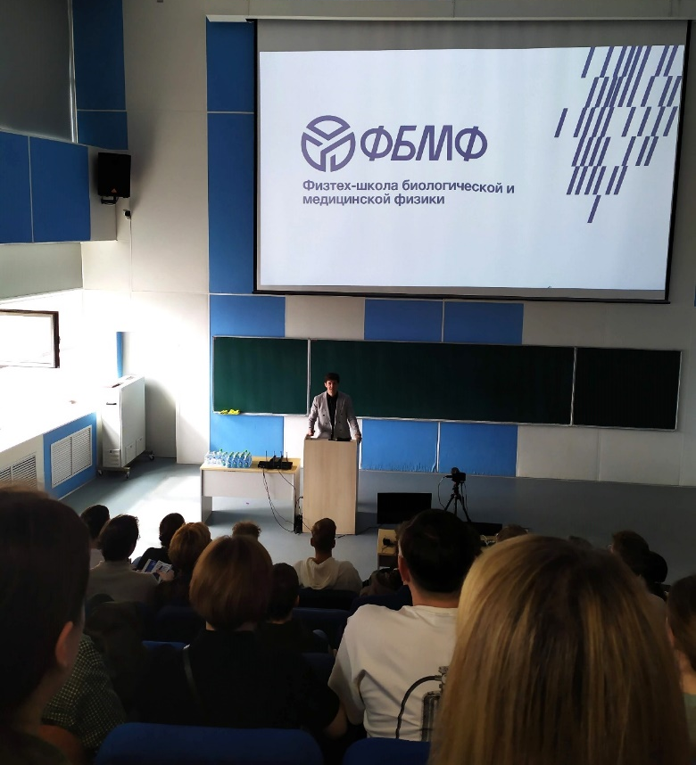
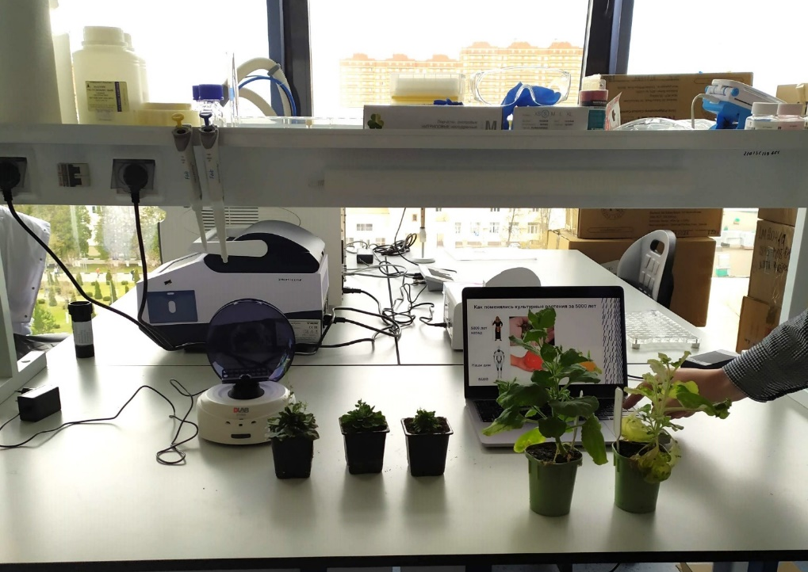
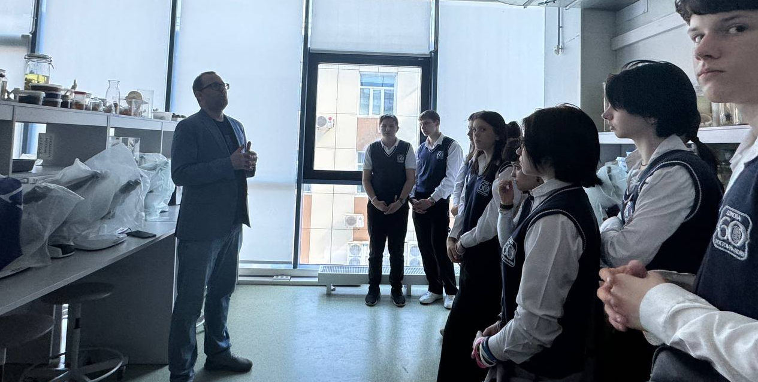
День открытых дверей в МФТИ

Slide 16
Результаты ЕГЭ по биологии
 | биология | химия
всего сдавали из Сириус класса | 24 | 23
средний балл | 72 | 69
Универсальные классы | 4 | 1
средний балл | 61 | 47
средний балл по России | 57,9 | 58,7
 | 2025 | 2024
Естественнонаучный класс | 18 | 11
средний балл | 64 | 62,6
Универсальные классы | 7 | 4
средний балл | 54 | 56,5
средний балл по России | 54,5 | 54,1

Slide 17
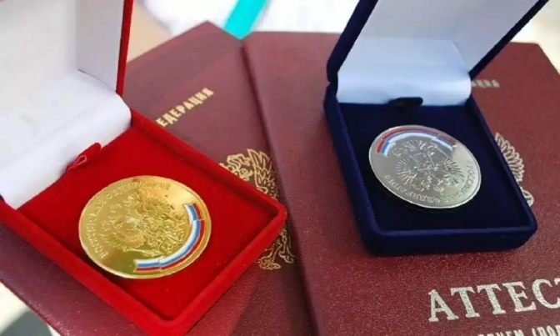
Результаты естественнонаучного класса в 2026г.
Поступление в вузы
Направления обучения | Количество поступивших | Форма образования
Медицинское | 17 | Бюджет - 14, коммерция - 3
Биологическое | 5 | бюджет - 4, коммерция - 1
Химическое | 1 | бюджет – 1, коммерция - 1
Другое | 2 | коммерция - 1
СПО | 1 | бюджет – 1
4 золотые медали
4 серебряные медали
1 – 100-балльник (химия)

Slide 18
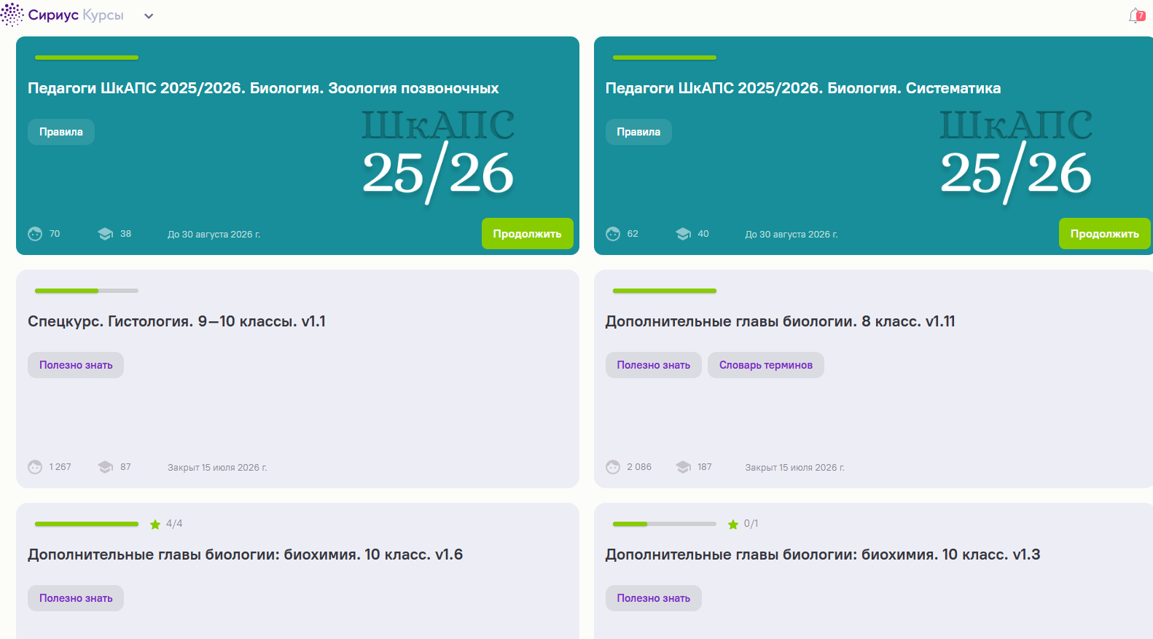
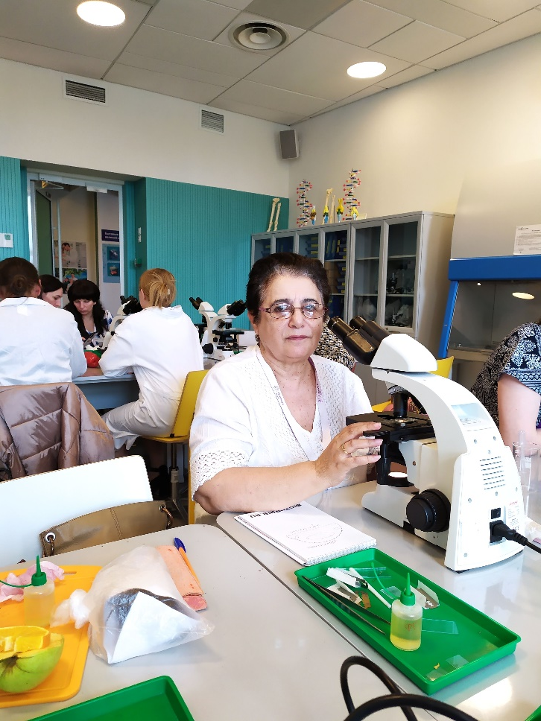





Slide 19
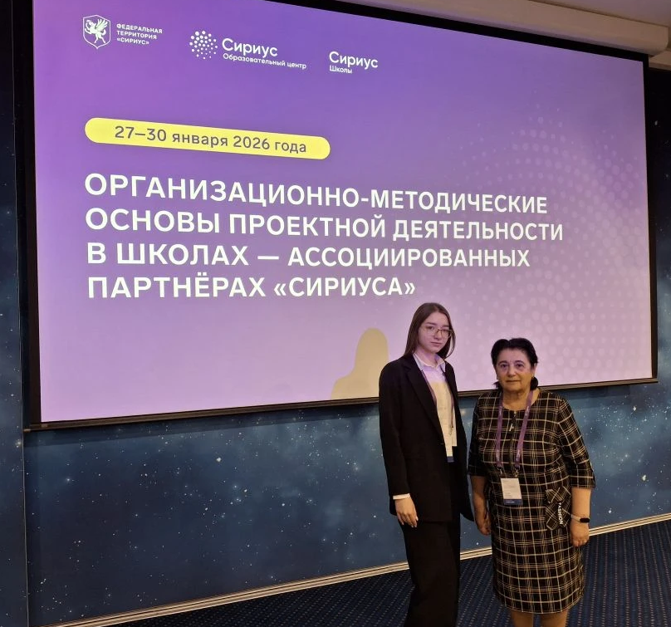
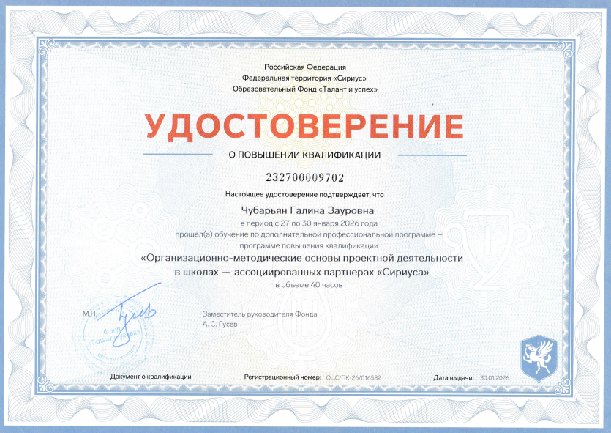
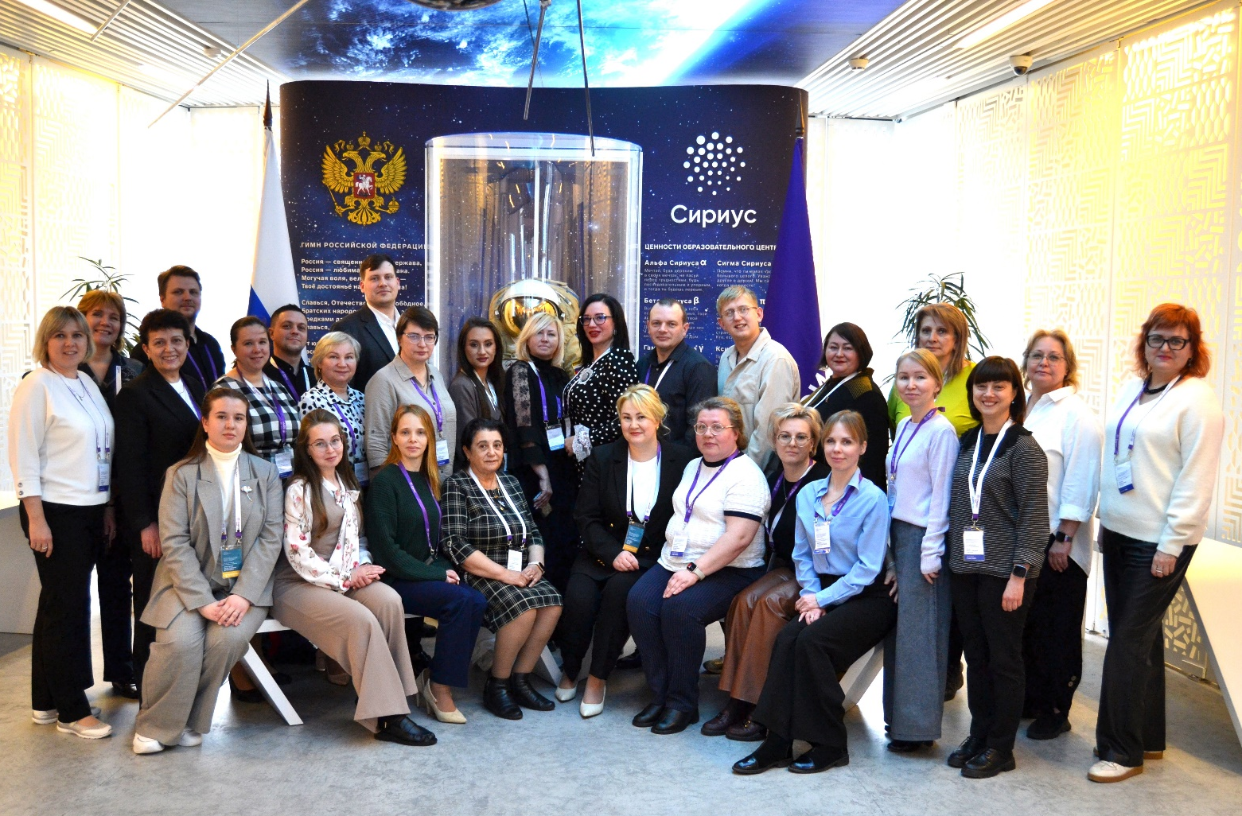
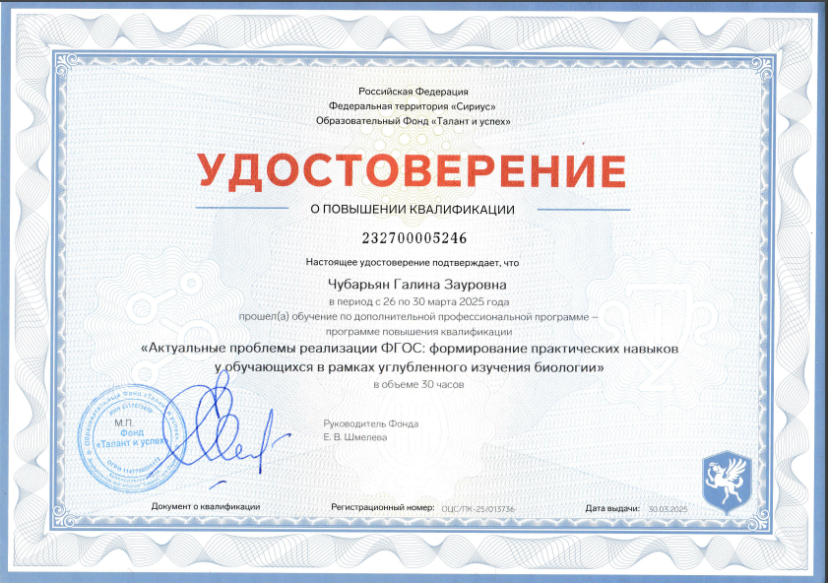
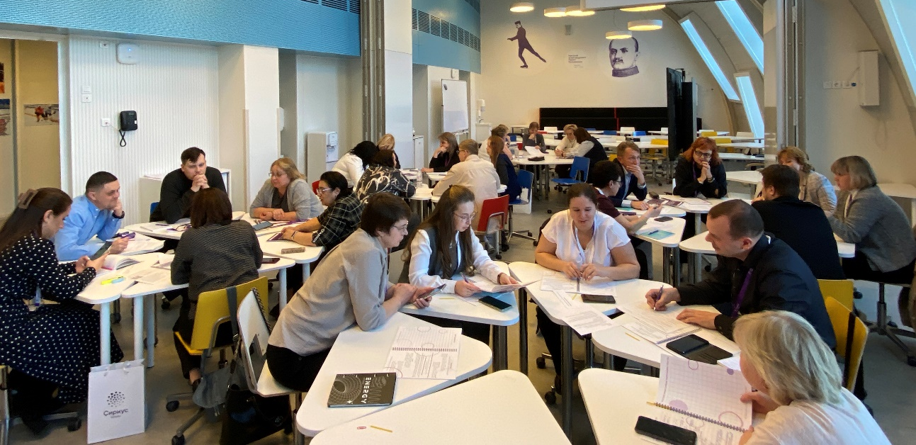
Курсы повышения квалификации в Сириусе

Slide 20
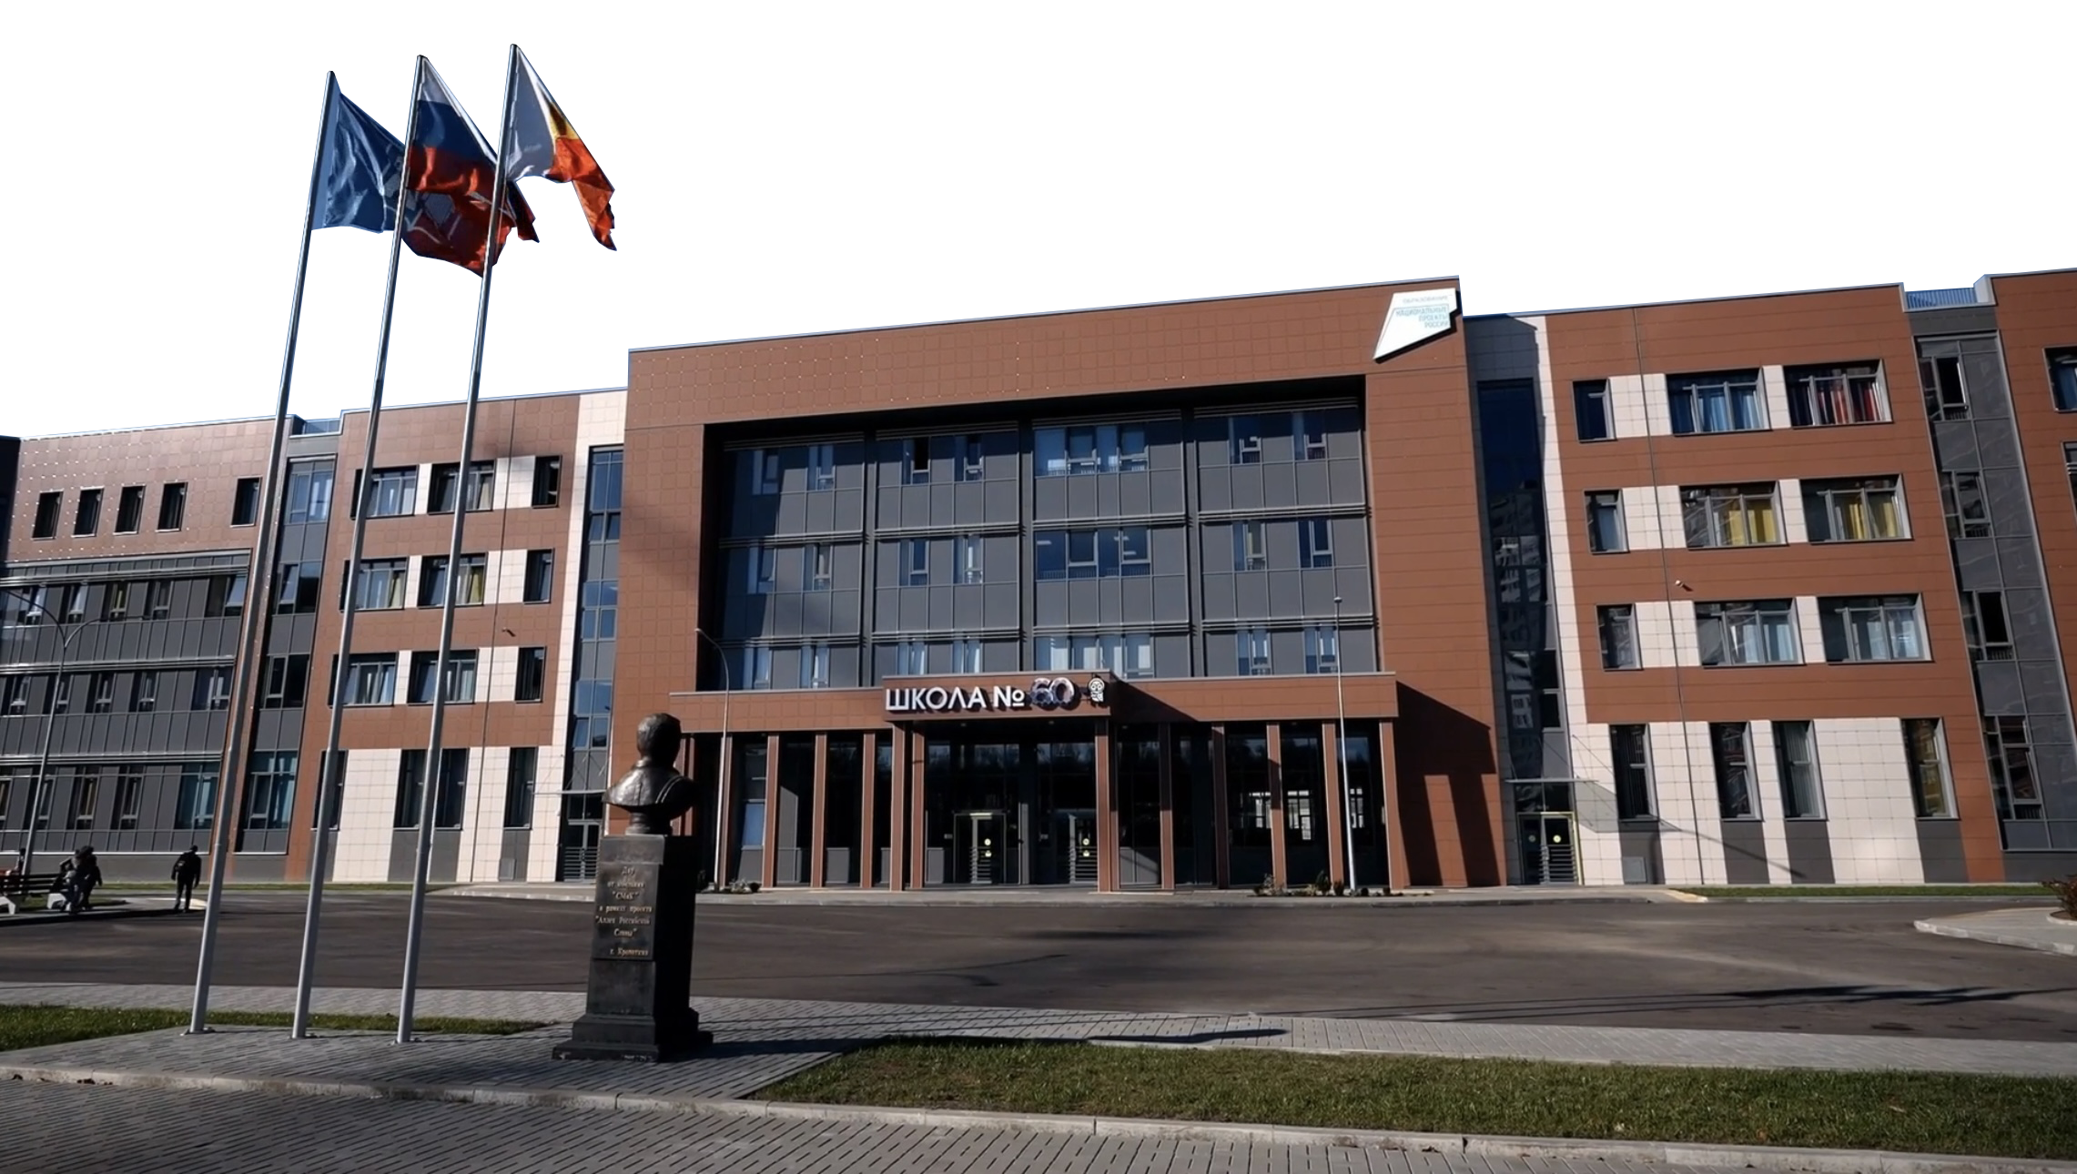
Контакты
МАОУ «Школа № 60»
344091 Россия, Ростовская область,
город Ростов-на-Дону,
просп. Коммунистический, д.42/4
+7 (863) 222-02-56
+7 (863) 210-34-74
Электронная почта 60.roos@mail.ru
Сайт https://school60rd.com
Чубарьян Галина Зауровна
+7 (988) 998-20-58
Электронная почта chubaryang@gmail.com

